Slide 1
муниципальное бюджетное учреждение дополнительного образования
«Детская школа искусств»
ДОПОЛНИТЕЛЬНАЯ ПРЕДПРОФЕССИОНАЛЬНАЯ ОБРАЗОВАТЕЛЬНАЯ ПРОГРАММА
«ХОРЕОГРАФИЧЕСКОЕ ТВОРЧЕСТВО»
ПО.01. ХОРЕОГРАФИЧЕСКОЕ ИСПОЛНИТЕЛЬСТВО
ПО.01. УП.0.4 НАРОДНО-СЦЕНИЧЕСКИЙ ТАНЕЦ
(5-летний срок обучения)
Разработчик: Ю.Б. Куликова,
преподаватель хореографических дисциплин
высшей квалификационной категории
Рецензент: С.В. Цветков,
заведующий балетной труппой Государственного Музыкального театра
им. И.М Яушева, Заслуженный артист РФ

Slide 2
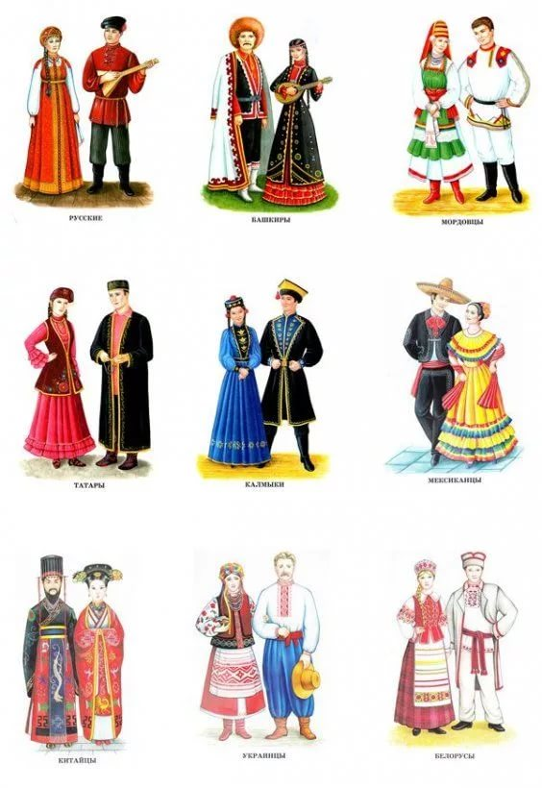
Срок реализации:
4 года
(со 2-го по 5-й классы)
Форма занятий:
мелкогрупповая
Возраст обучающихся:
10 – 15 лет
Режим занятий:
2 академических
часа в неделю
(всего 462 часа)

Slide 3
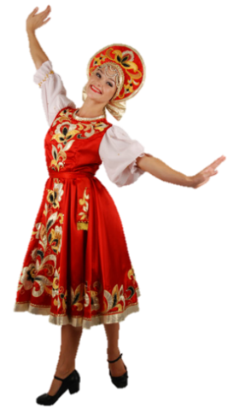
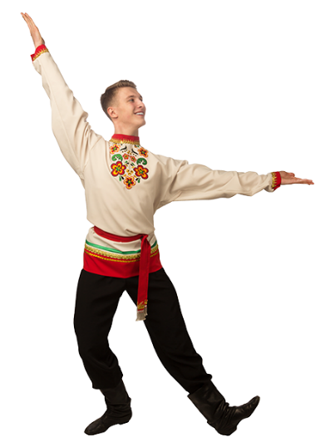
ДПОП «Хореографическое творчество»
Классический танец
4-6 часов
в неделю
Ритмика, Гимнастика
2 часа
в неделю
Музыкальная литература
1 час
в неделю
Слушание музыки
и музыкальная грамота
1 час
в неделю
Подготовка концертных номеров
2-3 часа
в неделю
История хореографии
1 час
в неделю
Народно-сценический танец
2-3 часа
в неделю

Slide 4
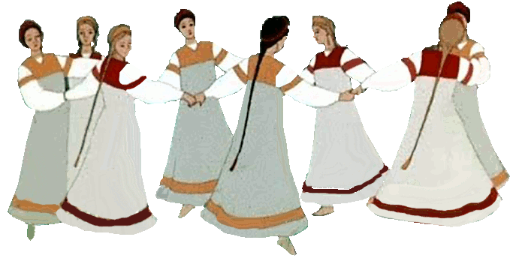
ЦЕЛЬ ПРОГРАММЫ
Развитие танцевально-исполнительских и художественно-эстетических способностей учащихся.
Выявление одарённых детей в области хореографии.
Подготовка их к дальнейшему поступлению в профильные образовательные учреждения.

Slide 5
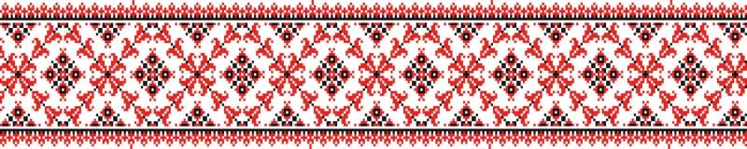
ЗАДАЧИ ПРОГРАММЫ
обучение выразительному исполнению и эмоциональной раскрепощенности в танцевальной практике;
развитие танцевальной координации, физической выносливости, дисциплинированности и формирование волевых качеств;
развитие умения танцевать в ансамбле;
развитие сценического артистизма и индивидуальной виртуозности исполнения;

Slide 6






Т.В. Шашкова
Создание русских
танцев на основе
игровых песен
Методические
рекомендации
Ханты-Мансийск
2012
А.А. Мунтагиров
Дуэтно-сценический
танец
Учебная программа
курса
Ханты-Мансийск
2008
А.М. Гафт
Танец народов
Севера
Учебная программа
Ханты-Мансийск
2008
Н.Н. Вдовенко
Народно-сценический
танец и методика
его преподавания
Методические
рекомендации
Ханты-Мансийск
2012
Н.Н. Вдовенко
Народно-сценический
танец
Методические
рекомендации
Ханты-Мансийск
2008
Н.И. Заикин
Н.Л. Заикина
Русский народный
танец
Орёл
2014

Slide 7
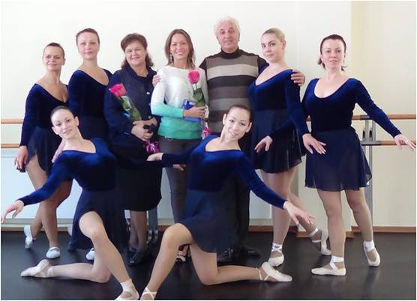
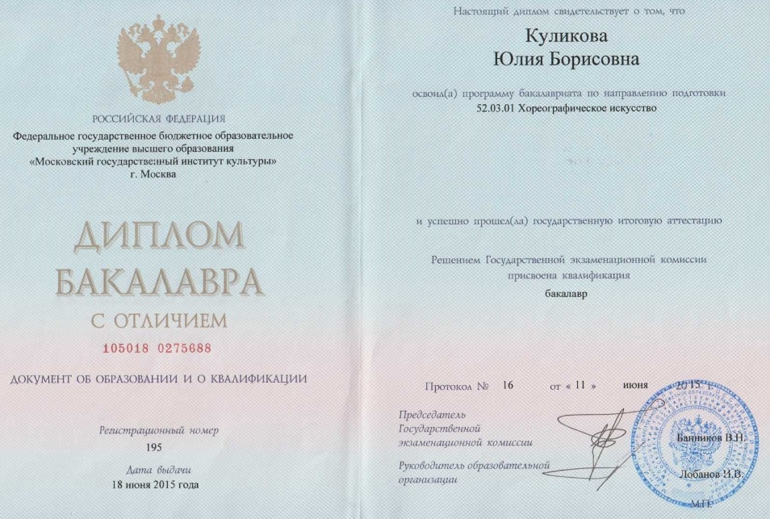
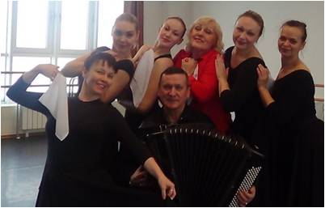
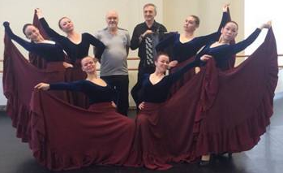


Slide 8
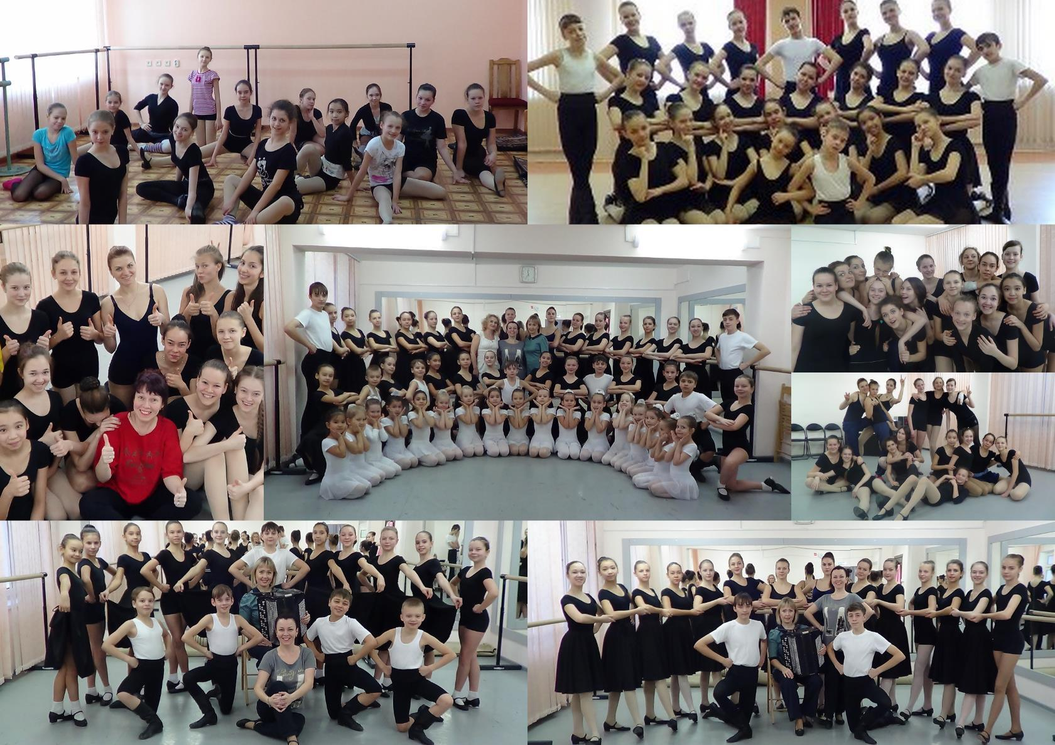
ЭТАПЫ ОСВОЕНИЯ
1-3
младшие классы
4-5
старшие классы

Slide 9
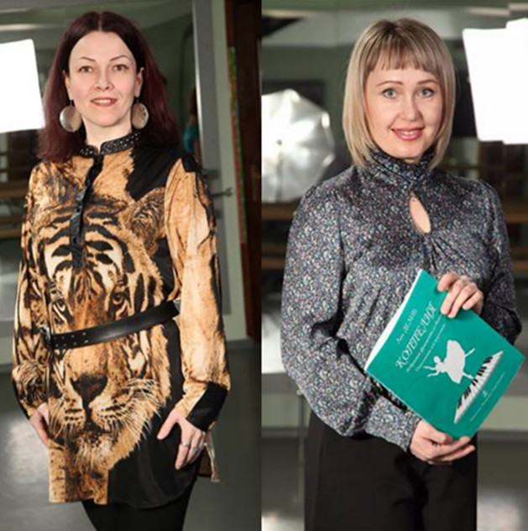
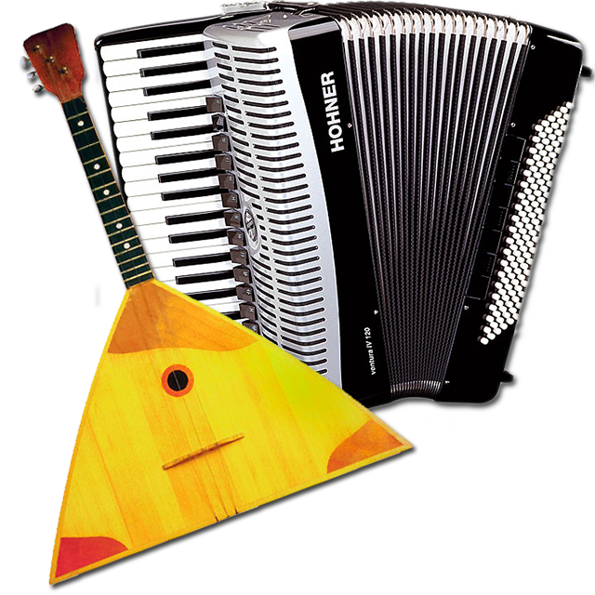
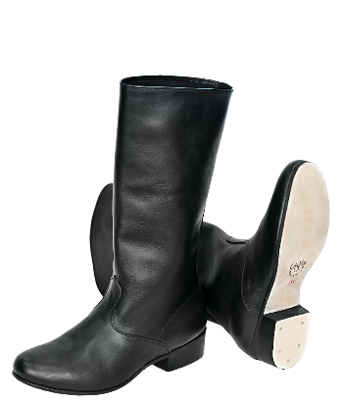
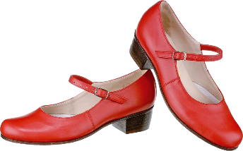
Урок состоит из четырёх частей:
Упражнения у станка
Работа над этюдами
Прыжки-трюки на месте (на середине зала)
Прыжки-трюки в продвижении (по рисункам зала)

Slide 10
Методы и средства обучения
Наглядный
Словесный
Практический
Эмоциональный
Аналитический
Педагогические принципы:
целенаправленность учебного процесса;
систематичность и регулярность занятий;
постепенность в развитии танцевальных возможностей учащихся;
строгая последовательность в процессе освоения танцевальной лексики и технических приёмов танца.

Slide 11
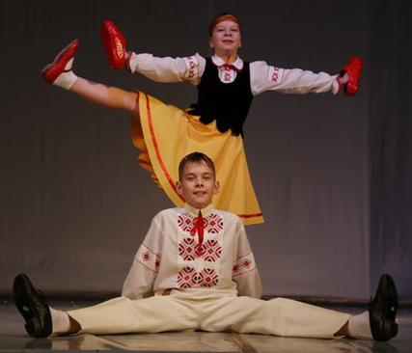
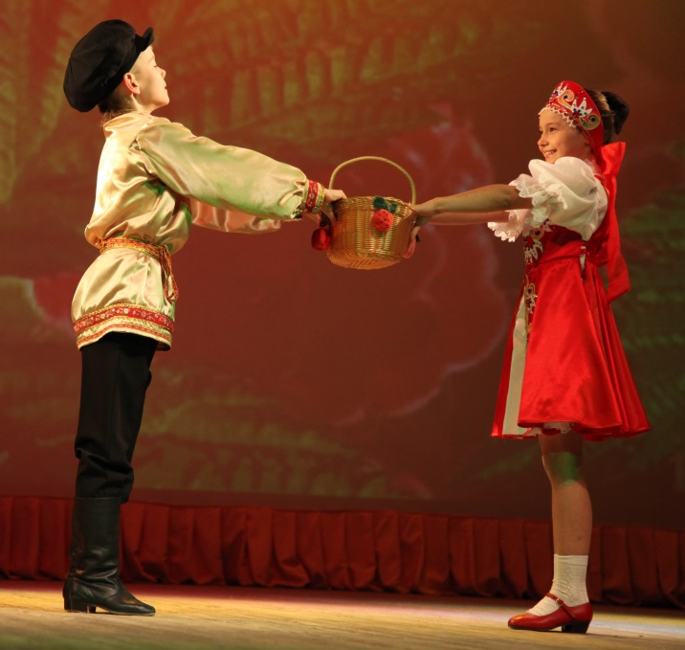
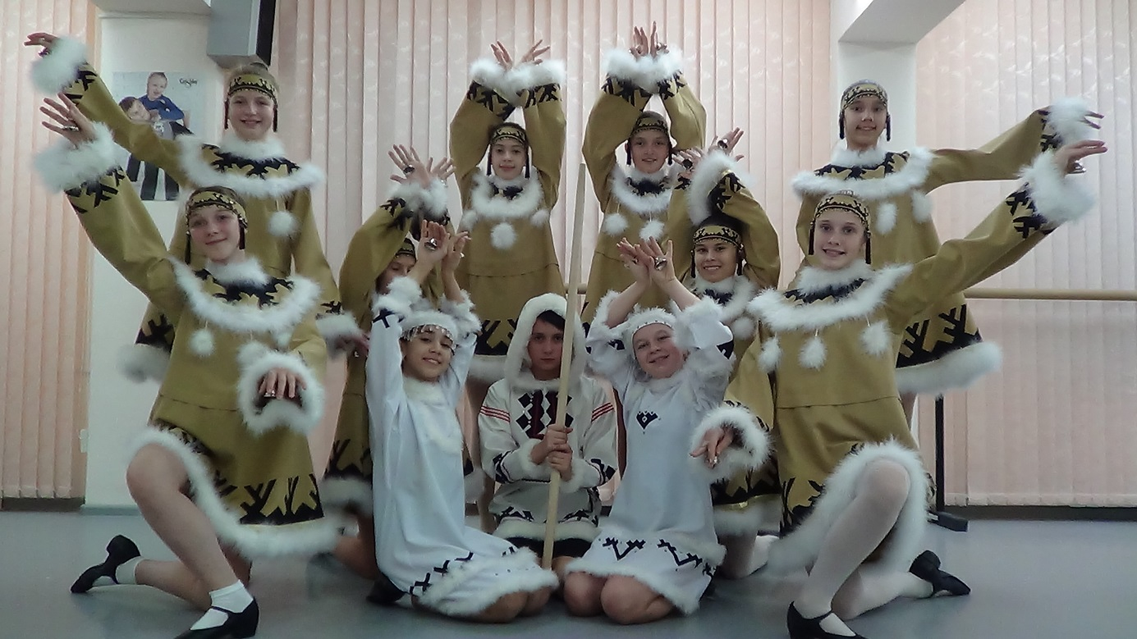
УЧЕБНО-ТЕМАТИЧЕСКИЙ ПЛАН
1год обучения:
1. Русские танцы
2. Танцы народов Прибалтики
3. Танцы народов Крайнего Севера
Литовский
народный танец
«Клумпас»
Русский танец
«Ягодка-малинка»
Северный стилизованный танец
«Сенгакоца»

Slide 12
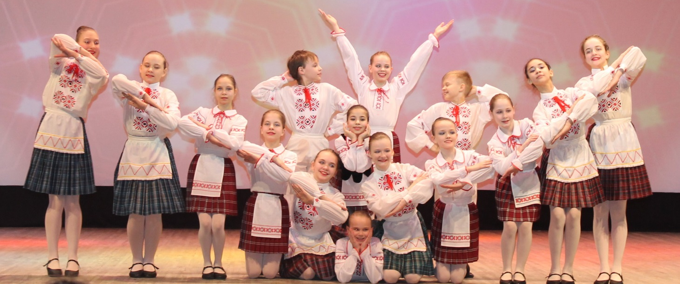
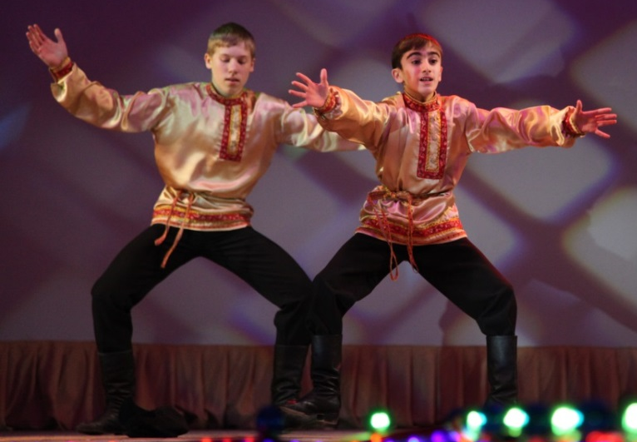
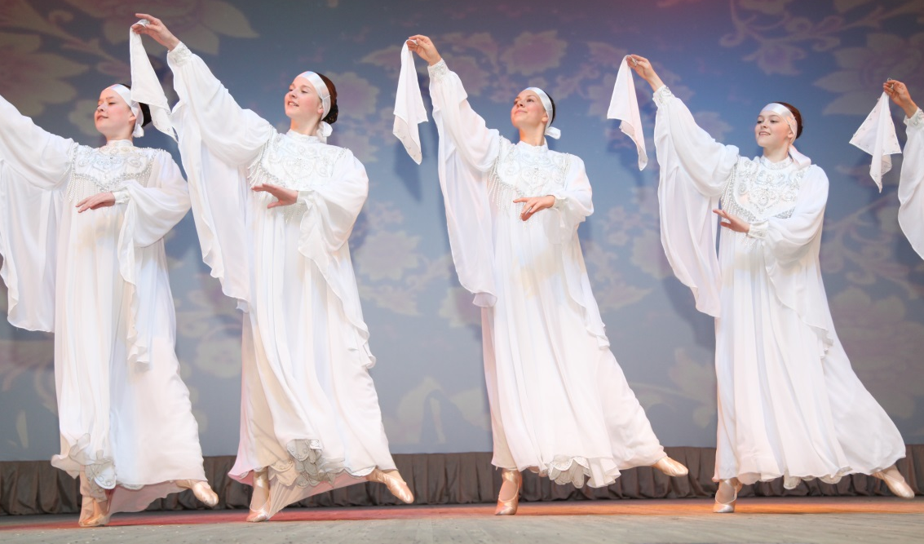
Белорусский народный танец «Весялуха»
2год обучения:
1. Русские танцы
2. Белорусский танец
3. Украинский танец
Русский стилизованный танец
«Два красавчика»
Русский девичий танец «Воронежский хоровод»

Slide 13
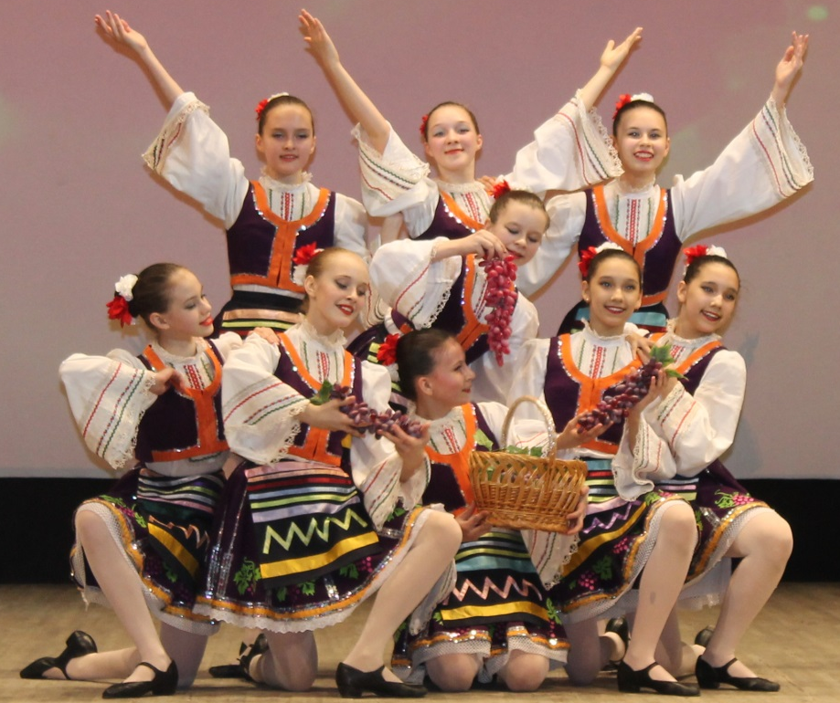
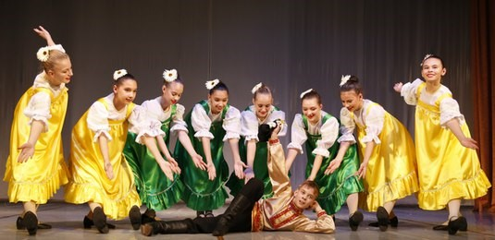
3год обучения:
1. Русские танцы
2. Молдавский танец
3. Греческий танец
4. Еврейский танец
Молдавский танец
«Виноградная лоза»
Русский шуточный танец «Восемь девок, один Я…»

Slide 14
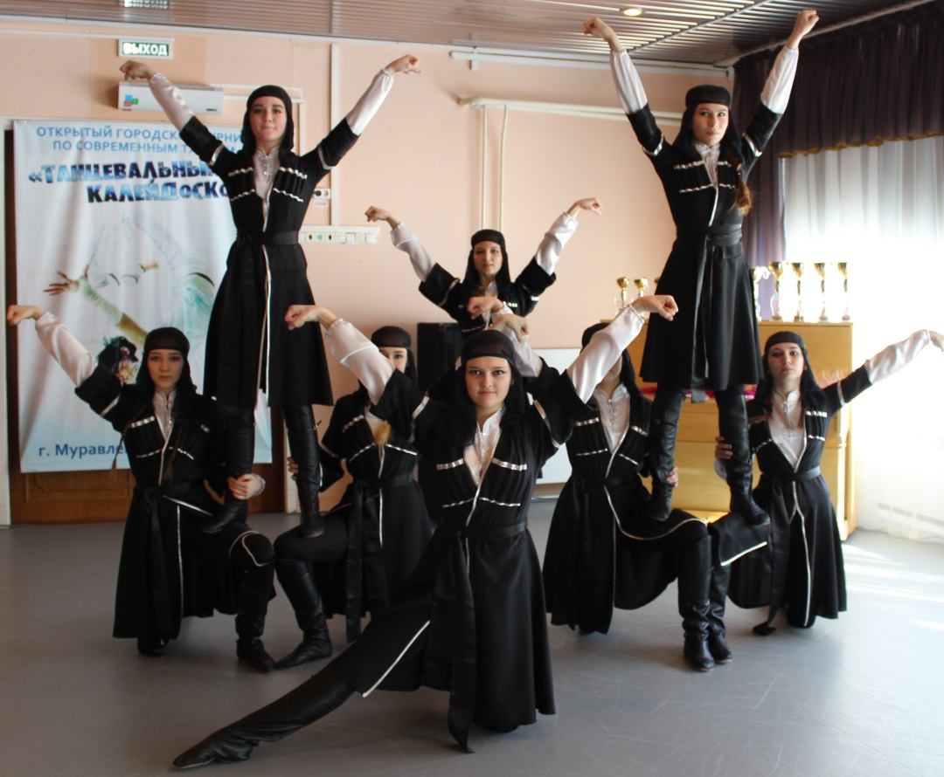
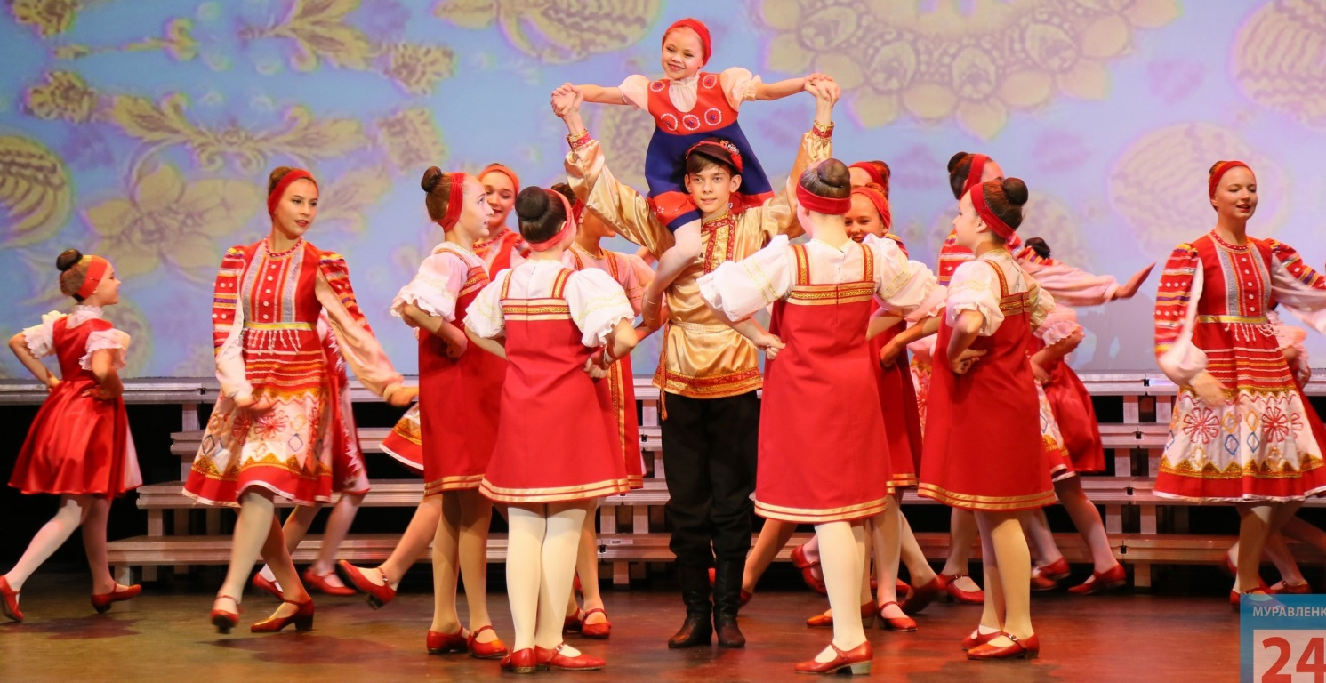
4год обучения:
1. Русские танцы
2. Татарский танец
3. Башкирский танец
4. Танцы народов Кавказа
5. Венгерский танец
Русский народный танец «Топотуха»
Чеченский
мужской танец
«Ритмы Кавказа»

Slide 15
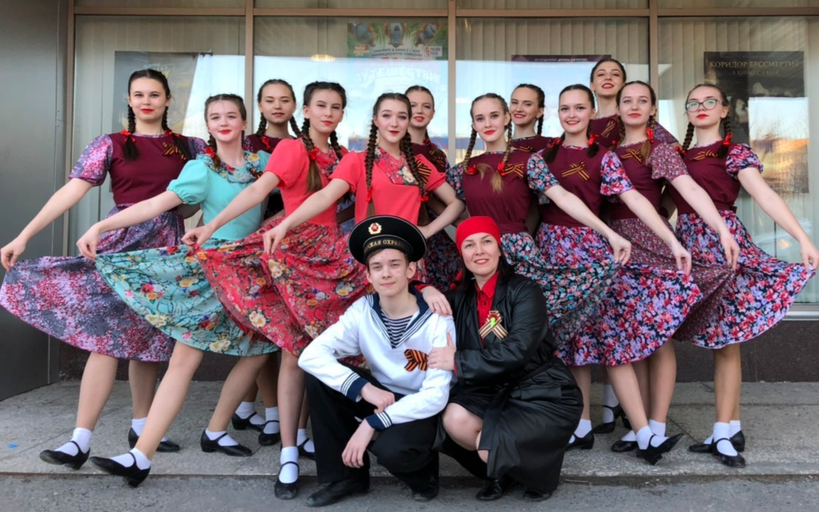
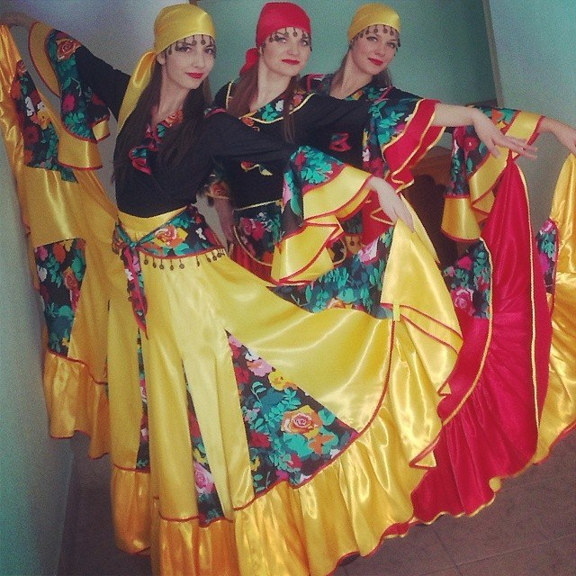
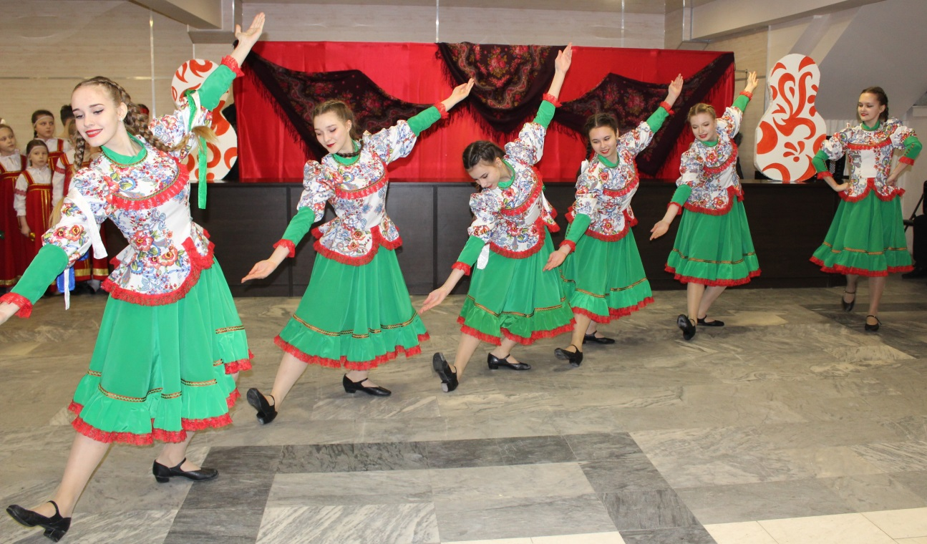
Русский стилизованный танец «Лизавета»
5год обучения:
1. Русские танцы
2. Цыганский танец
3. Итальянский танец
4. Мексиканский танец
5. Испанский танец
Русский стилизованный танец «Задорные девчата»
«Цыганский
сценический танец»

Slide 16
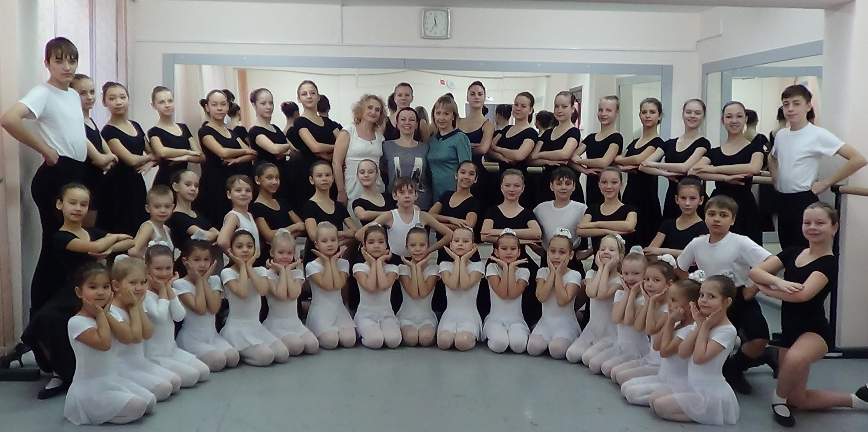

Ансамбль народного танца «ЗАДОРИНКА»

Slide 17
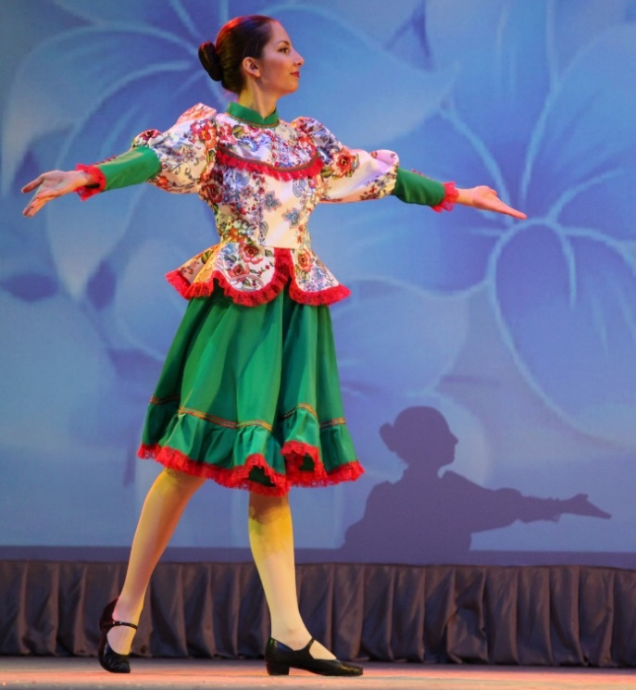
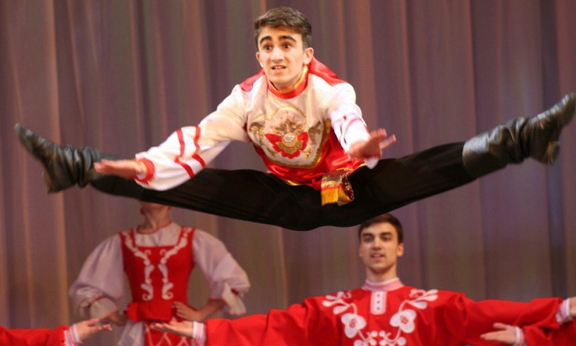
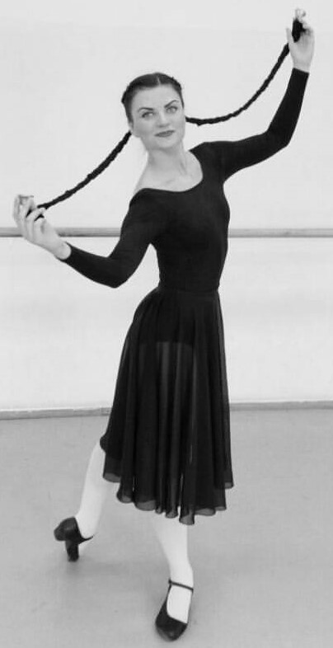

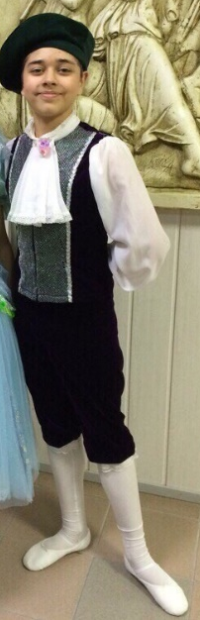
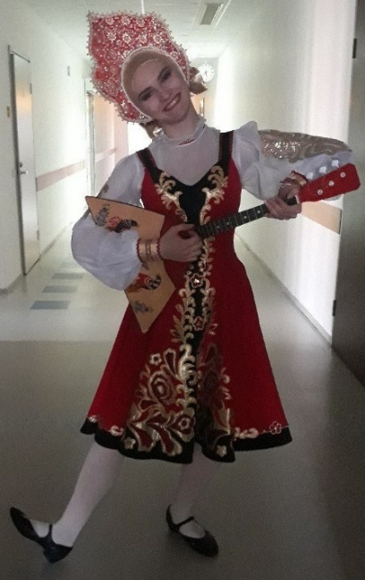
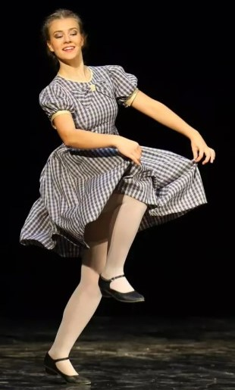
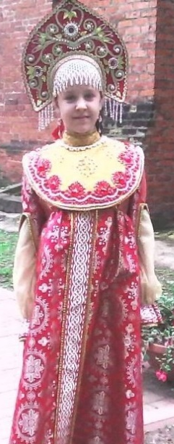
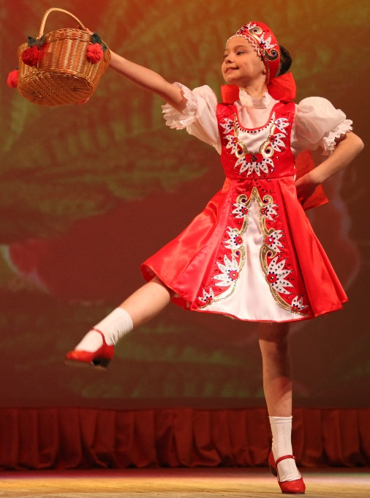
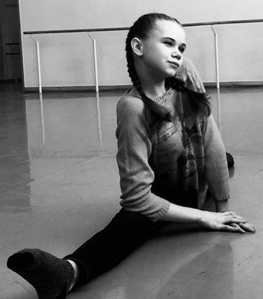
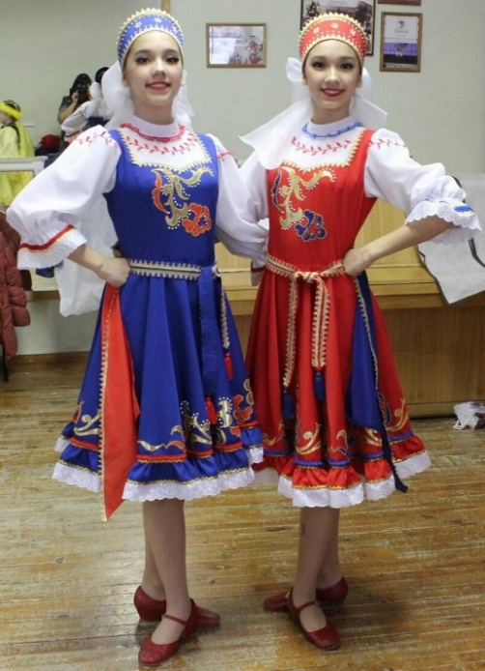
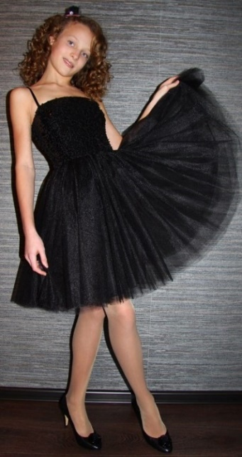
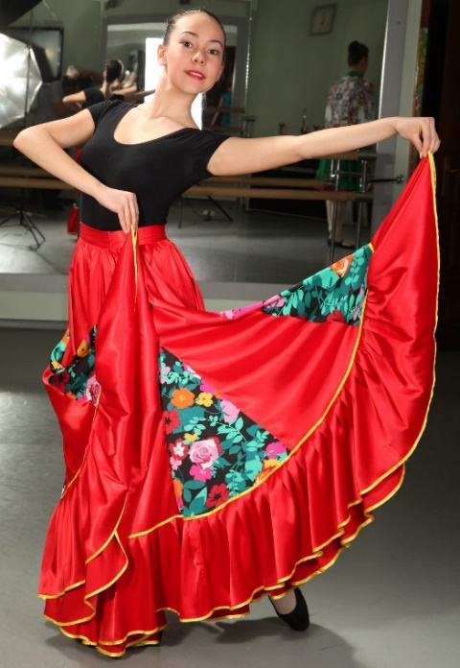
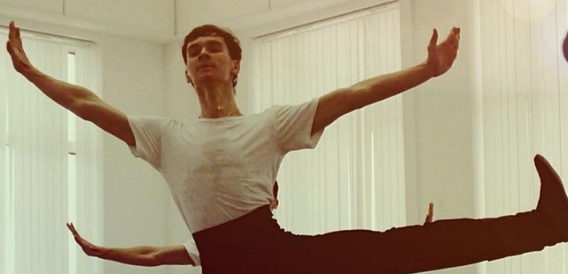

Вы всегда
Выпускники
ДШИ
отделения хореографического
искусства
2013-2018

